Slide 1
Dijital Gizlilik – Giriş
Dijital Esenlik ve Güvenliği Herkes için Erişilebilir Hale Getirerek Dijital Yılmazlığın İnşası 2022-2-SK01-KA220-ADU-000096888

Slide 2
DİJİTAL GİZLİLİK: KİŞİSEL BİLGİLERİN KORUNMASI
İÇERİK
Giriş
Dijital Gizliliği Anlamak
Dijital Gizlilik: Oltalama (Kimlik Avı)
Dijital Gizlilik Türleri
Sonuç

Slide 3
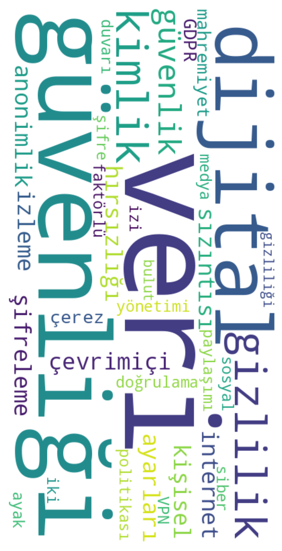
GİRİŞ
Teknolojinin egemen olduğu dünyada, dijital gizliliğimizi korumak iyi oluşumuz için yaşamsal önem taşımaktadır.
“Dijital Gizlilik”, bireylerin gizliliklerini korurken dijital dünyada gezinmelerini sağlamak için tasarlanmış, sürükleyici bir modüldür.
İster kişisel verilerini korumak isteyen bir birey, ister dijital gizlilik bilinci aşılamayı amaçlayan bir eğitmen ya da dijital güvenlik konusunda endişe duyan bir profesyonel olun, bu modül size ihtiyaç duyduğunuz bilgi ve becerileri kazandırmaya katkıda bulunacaktır.

Slide 4
Dijital gizlilik yalnızca bir kavram değil, aynı zamanda birbiriyle bağlantılı dünyamızda temel bir haktır (Avrupa Birliği Temel Haklar Şartı'nın 8. maddesi).
Dijital gizliliğin günlük yaşamımızdaki kritik önemine değineceğiz.
Bir an için telefonunuza bakın ve içinde sosyal sohbetlerden banka hesaplarına kadar ne kadar çok özel bilginin bulunduğunu düşünün. Bu, verilerinizi etkili ve güvenli bir şekilde koruma gerekliliğini beraberinde getiriyor.

Slide 5
Modülün Amacı
Bu modül, dijital gizlilik anlayışını geliştirmeyi, pratik beceriler kazandırmayı ve günümüzün dijital çağında sorumluluk duygusunu geliştirmeyi amaçlamaktadır.
Modülün sonunda katılımcılar, bilinçli seçimler yapabilecek ve diğerlerini dijital gizliliğin önemi konusunda eğitebilecektir.
Ayrıca, katılımcılar, dijital gizliliğin önemi hakkında bilgileri toplumun geri kalanıyla paylaşmaya ve yaymaya hazır olacaklardır.

Slide 6
ÖĞRENME HEDEFLERİ
1
2
3
Teknolojinin dijital çağdaki etkisini anlamak
Oltalama (Kimlik avı) saldırılarında kullanılan çeşitli teknikleri anlamak ve bu tür siber tehditleri etkili bir şekilde tanımlayıp bunlara karşı koruma sağlayacak bilgilerle donatılmak.
Dijital alanda hem bilgi gizliliğinin hem de iletişim gizliliğinin önemini anlamak ve kişisel bilgileri korumaya yönelik bilgi ve stratejiler edinmek.

Slide 7
ÖĞRENME ÇIKTILARI
BU MODÜLÜN SONUNDA KATILIMCILAR;
TEKNOLOJIK DÜNYADA DIJITAL GIZLILIĞIN ÖNEMINI ANLAYACAKTIR.
DIJITAL GIZLILIKLE ILGILI BAZI RISKLERIN (KIMLIK AVI GIBI) FARKINA VARACAKTIR.
ÇEVRIMIÇI BILGILERINI KORUMAK IÇIN STRATEJILER BELIRLEYEBILECEK VE UYGULAYABILECEKTIR.
MODÜL, HEM IŞ PIYASASINDA KULLANILABİLECEK YENI BECERILER KAZANDIRARAK MESLEKI ANLAMDA, HEM DE KIŞISEL ANLAMDA FAYDA SAĞLAYACAĞI IÇIN YAŞAMLARIMIZDA ÖNEMLI BIR PSIKOLOJIK ETKIYE SAHIP OLACAKTIR.

Slide 8
Öğrenenlerden Beklenenler
Öğrenenlerin görev ve sorumlulukları
Örnekler:
Bu modülü tamamlamak için yaklaşık olarak üç saat ayırmanız beklenmektedir.
Bu modülü tamamlamak için, katılımcılar;
Videoları izlemelidir.
Sunumları gözden geçirmelidir.
Sınavları ve soruları tamamlamalıdır.
Final sorusunu tamamlamalıdır.

Slide 9
Öğrenenlerden Beklenenler
Sizden beklentilerimiz temelde üç kategoriye ayrılıyor:
Modül öncesinde: Teknoloji kullanımına ilişkin temel becerilere sahip olmanız ve dijital gizliliğin ne olduğunu çok genel bir şekilde bilmeniz gerekir.
Modülü takip ederken: Tartışmalara aktif katılım ve verilen görevlerin tamamlanması, dijital gizlilik konusunda önemli ilerleme kaydedilmesi için önemlidir.
Modül sonrasında: Edinilen bilgilerin hem kişisel hem de profesyonel yaşamda uygulanması önerilir.

Slide 10
Açık Lisans
"Dijital Esenlik ve Güvenliği Herkes için Erişilebilir Hale Getirerek Dijital Yılmazlığın İnşası” (Proje no: 2022-2-SK01-KA220-ADU000096888) projesi kapsamında hazırlanan bu ürün, Avrupa Komisyonu’nun desteği ile geliştirilmiştir ve yalnızca yazar(lar)ının görüşlerini yansıtmaktadır. Avrupa Komisyonu, belgelerin içeriği hakkında sorumlu tutulamaz.
Bu yayın, CC-BY-NC-SA Creative Commons lisansına sahiptir.
Bu lisans, ticari olmayan amaçlar için eserin kopyalanmasına, dağıtılmasına, uyarlanmasına ve işlenmesine izin verir. Eseri kullanırken ve eserden alıntı yaparken:
1. uygun atıf yapılmalı, lisans kullanılmalı ve değişiklik yapıldıysa bu belirtilmelidir. Telif hakları, eser sahiplerine ait kalacaktır.
2. eser ticari amaçlarla kullanılamaz.
3. eseri değiştirdiğinizde, dönüştürdüğünüzde veya işlediğinizde, ortaya çıkan eseri aynı lisansla lisanslamalısınız.
Sorumluluk Reddi:
Avrupa Birliği tarafından ortak finanse edilmiştir. Ancak ifade edilen görüşler ve fikirler yalnızca yazar(lar)a aittir ve Avrupa Birliği veya Avrupa Eğitim ve Kültür Yürütme Ajansı'nın (EACEA) görüşlerini yansıtmaz. Ne Avrupa Birliği ne de EACEA bunlardan sorumlu tutulamaz.

